Slide 1


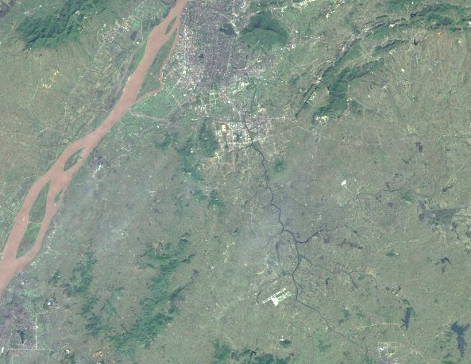
前言
为促进产业用地高质量利用，我局会同江宁区人民政府开展了《南京东山副城机场高速公路以西地区控制性详细规划》NJNBd030—04、07规划管理单元图则修改工作。
根据《中华人民共和国城乡规划法》《南京市国土空间规划条例》，现将《南京东山副城机场高速公路以西地区控制性详细规划》NJNBd030—04、07规划管理单元图则修改成果向社会予以公布。
南京市国土空间规划编制成果公布
《南京东山副城机场高速公路以西地区控制性详细规划》
NJNBd030—04、07规划管理单元图则修改
说明
1、本规划是城市发展的控制与引导性文件，不代表具体的项目实施计划和实施方案。一旦有建设行为，应依据批准的具体项目建设方案实施。
2、国土空间规划是不断优化更新的过程，规划内容以南京市规划和自然资源局存档备查的最新版本为准，同一地区同内容深度规划若有更新，南京市规划和自然资源局将依法及时在网站上公布，本材料自动作废。
3、本材料版权及解释权归南京市规划和自然资源局所有，未取得版权人的书面授权，谢绝改变、分发、发布或使用本材料图文资料。
地 址：南京市鼓楼区中山路171号
邮 编：210005
网 址：http://ghj.nanjing.gov.cn
咨询电话：025-52126800
南京市规划和自然资源局
二O二六年五月

Slide 2
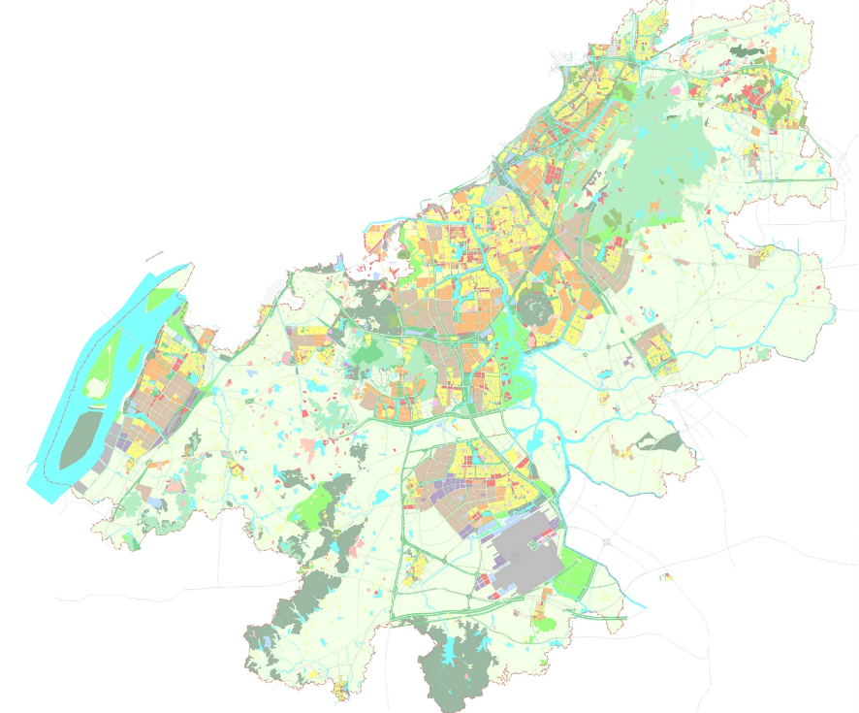
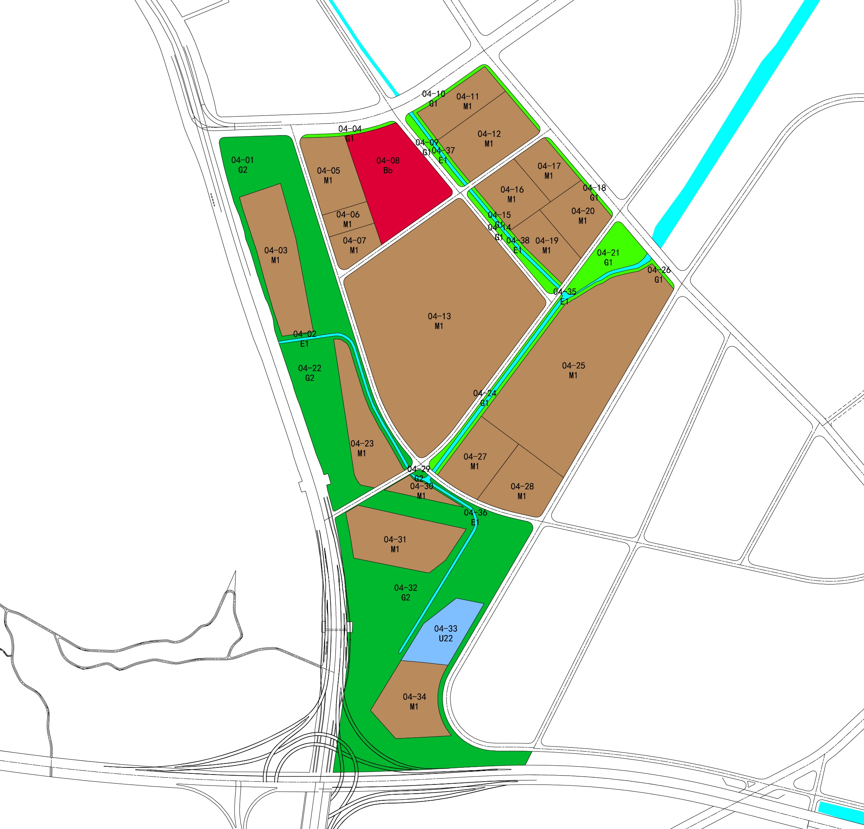
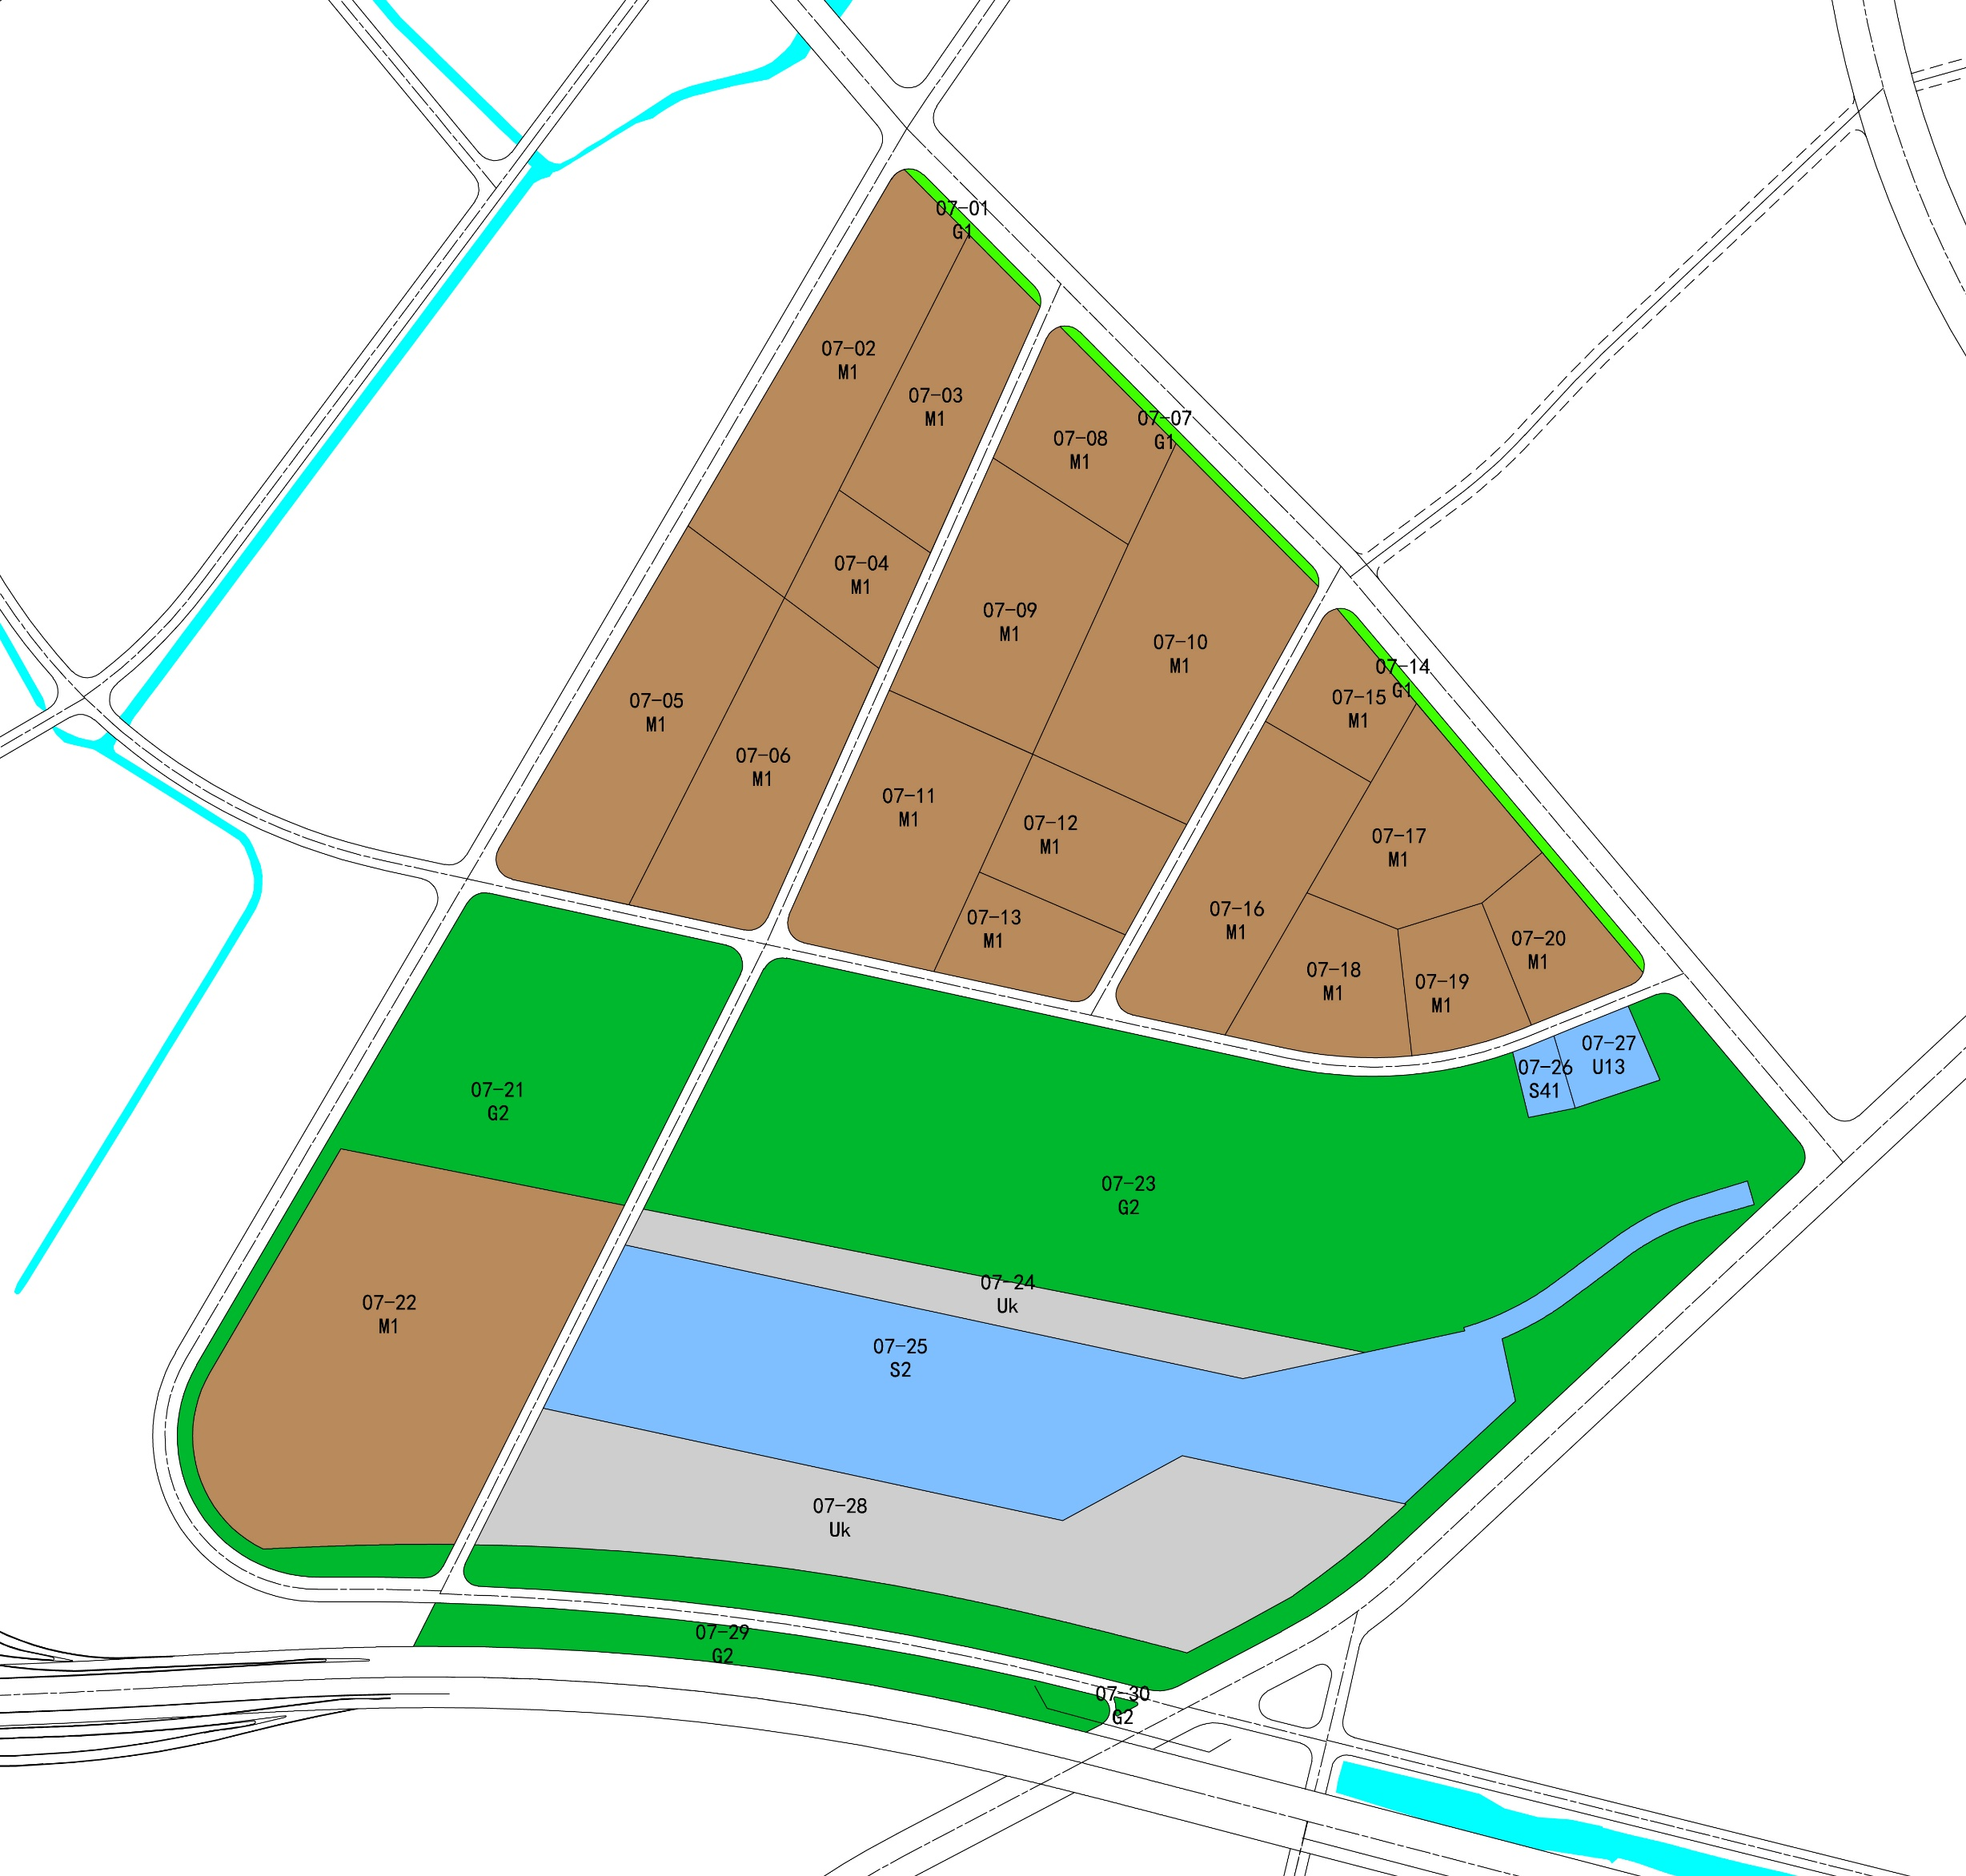
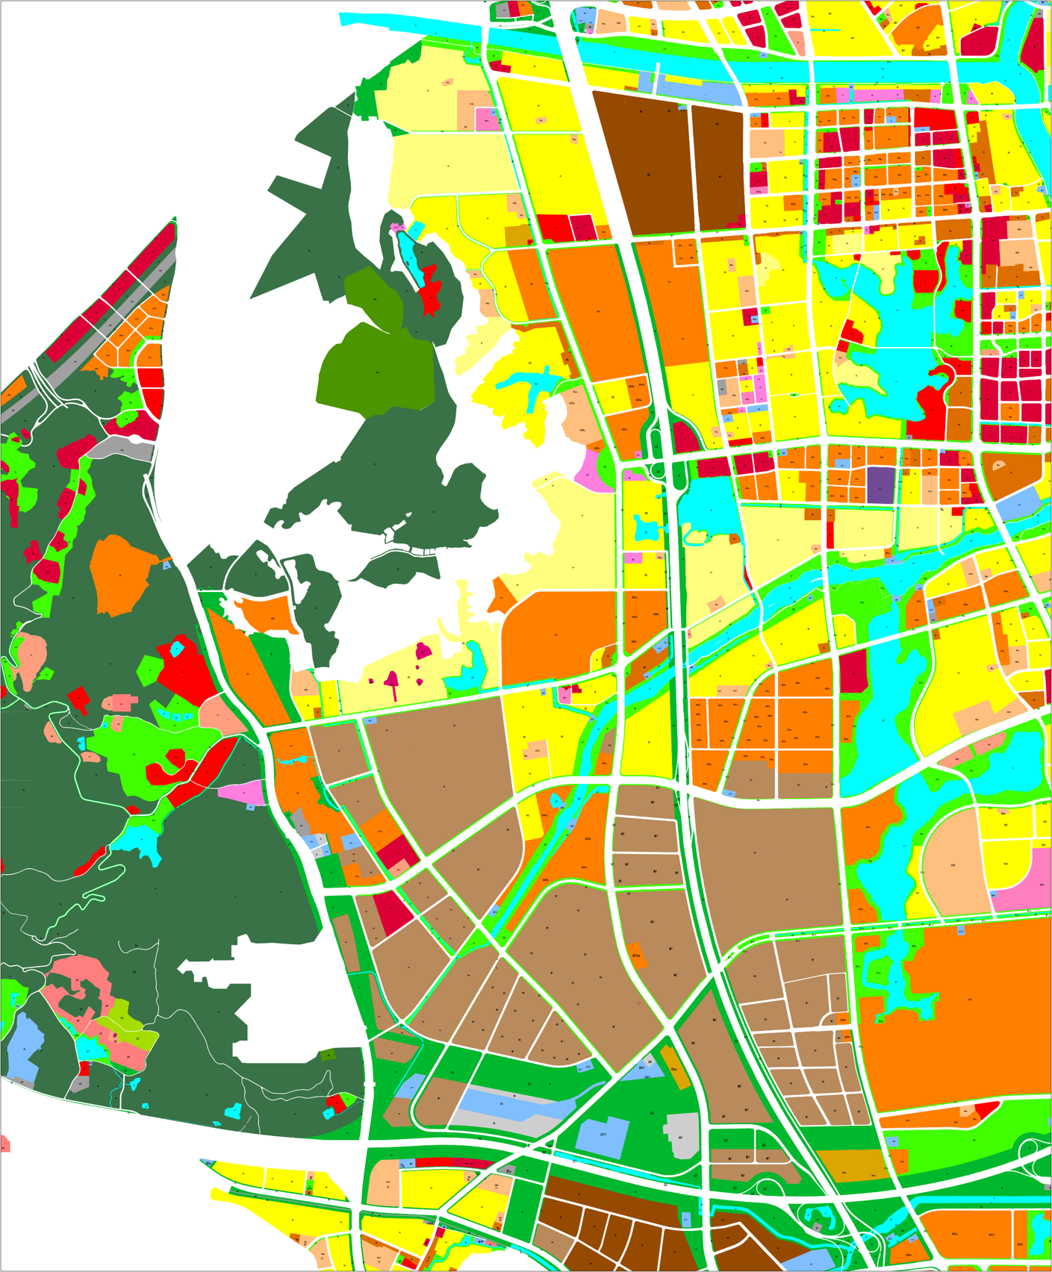
《南京东山副城机场高速公路以西地区控制性详细规划》NJNBd030—04、07规划管理单元图则修改
区位
图则修改内容
NJNBd030—04、07规划管理单元图则位于江宁机场高速以西地区南部，东至水阁路、南至绕城高速、西至宁丹大道、北至诚信大道，用地面积约323.81公顷。
07—02地块一类工业用地（M1）容积率≤2.0、建筑密度≤55%、建筑高度≤35m、绿地率≥5%。
04—25、04—27、04—28、07—03、07—04、07—05、07—06地块一类工业用地（M1）容积率≤2.0、建筑密度≤50%、建筑高度≤35m、绿地率≥20%。
07-02地块
一类工业用地(M1)
用地面积：4.22公顷
容积率≤2.0
建筑密度≤55%
建筑高度≤35m
绿地率≥5%
07-03地块
一类工业用地(M1)
用地面积：2.74公顷
容积率≤2.0
建筑密度≤50%
建筑高度≤35m
绿地率≥20%
NJNBd030—04、07
规划管理单元图则
诚信大道
水阁路
07-04地块
一类工业用地(M1)
用地面积：1.34公顷
容积率≤2.0
建筑密度≤50%
建筑高度≤35m
绿地率≥20%
07-05地块
一类工业用地(M1)
用地面积：4.66公顷
容积率≤2.0
建筑密度≤50%
建筑高度≤35m
绿地率≥20%
04-25地块
一类工业用地(M1)
用地面积：17.49公顷
容积率≤2.0
建筑密度≤50%
建筑高度≤35m
绿地率≥20%
宁丹大道
水长街
康平街
07-06地块
一类工业用地(M1)
用地面积：3.76公顷
容积率≤2.0
建筑密度≤50%
建筑高度≤35m
绿地率≥20%
04-27地块
一类工业用地(M1)
用地面积：3.21公顷
容积率≤2.0
建筑密度≤50%
建筑高度≤35m
绿地率≥20%
水阁路
本图则在江宁区的位置
长青街
水长街
NJNBd030
控规单元
长盛街
04-28地块
一类工业用地(M1)
用地面积：3.37公顷
容积率≤2.0
建筑密度≤50%
建筑高度≤35m
绿地率≥20%
长青街
天元西路
吉印大道
将军大道
NJNBd030—04规划管理单元图则
佛城西路
机场高速
修改地块范围
图则单元边界
绕城高速
诚信大道
绕城高速
宁丹大道
水阁路
NJNBd030—04规划管理单元图则
NJNBd030—07规划管理单元图则
吉印大道
NJNBd030—07规划管理单元图则
绕城高速
批准单位 | 南京市人民政府
批准文号 | 宁政复〔2026〕42号
本图则在NJNBd030控规单元的位置

